Slide 1
2. Ders: DNA’yı anlamak
Doç. Dr. Yeşim Doğan
Ankara Üniversitesi DTCF
Antropoloji Bölümü

Slide 2
DNA’nın kimyasal fiziksel özellikleri
DNA’nın Yapısı
Kromozomlarda genlerin düzenlenmesi ve krossover

Slide 3
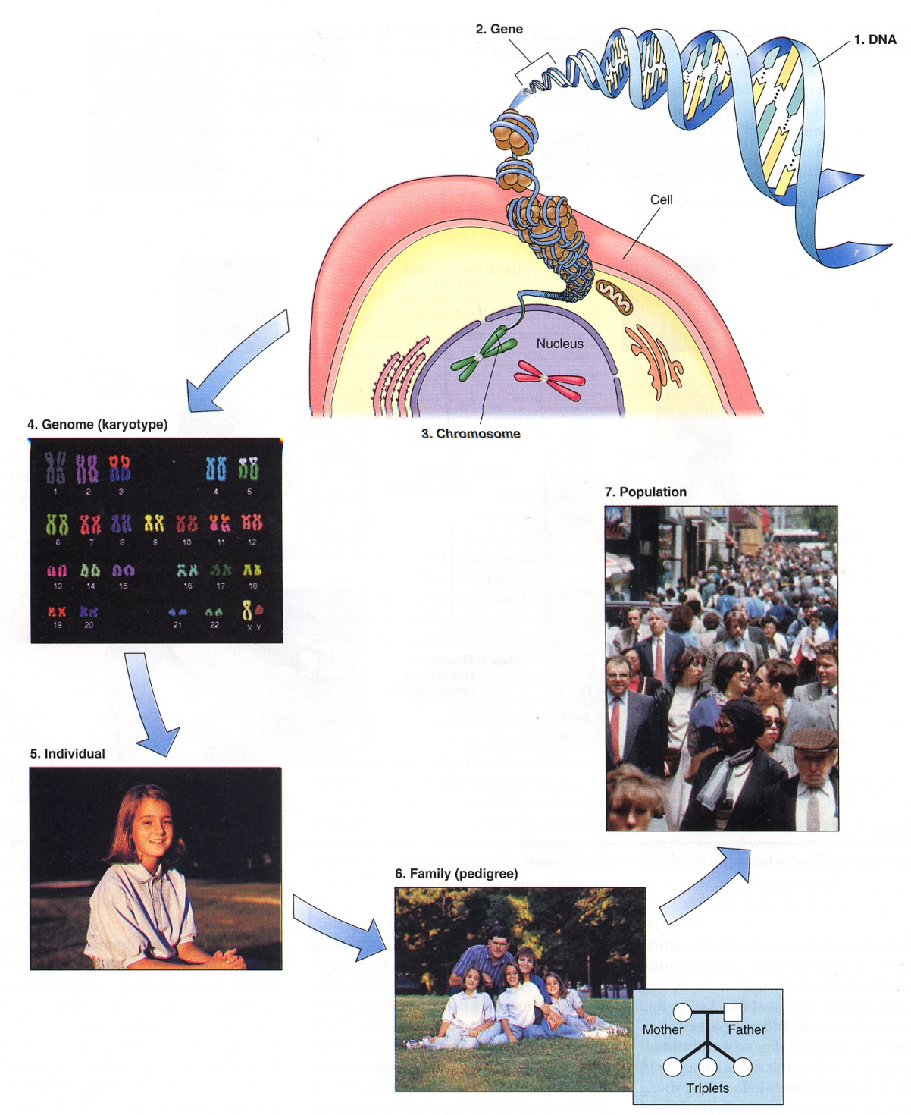
2. Gen
1. DNA
Hücre
4. Genom
3. Kromozom
7. Populasyon
5. Birey
6.Aile (pedigri)

Slide 4
İnsan bedenindeki toplam DNA uzunluğu =
Pluto – Güneş arası git-gel mesafesi
İnsan hücresi mikroskobik
DNA’mızı hasarsız hücre dışına çıkartırsak 1.20 m
5 milyon tane DNA ipliği dikiş iğnesinin deliğinden geçebilir.

Slide 5
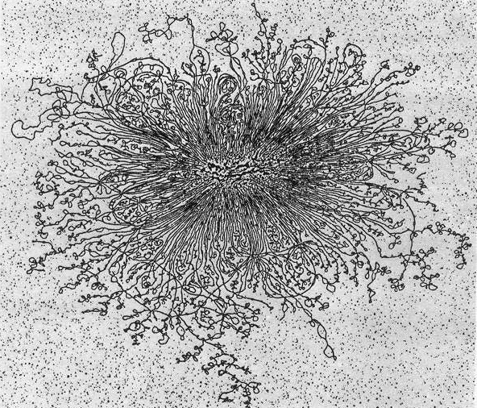
DNA’nın kromozomlar halinde paketlenmesi

Slide 6
Organizmaların DNA boyutları
ve kendi büyüklükleri
 | Organizma | Tip | Ss / ds | Uzunluk (µm) | Org. Boyutu (µm)
Virus | Φx174 fajı | DNA | ss | 2.0 | 0.025x0.025
 | Tütün Mozaik vir. | RNA | ss | 3.3 | 0.30x0.30
 | Lambda fajı | DNA | ds | 17.0 | 0.07x0.07
 | T2 fajı | DNA | ds | 52.0 | 0.07x0.10
Bakteri | H. İnfluenza | DNA | ds | 832.0 | 1.0x 0.30
 | E.coli | DNA | ds | 1200.0 | 2.0x0.50
Notes:
Prokaryotlarda DNA’nın kromozomal olarak paketlenmesi ökaryotlara göre daha az karmaşıktır. Organizmaların DNA uzunlukları ve bu DNA’nın sağması gereken kendi boyutları düşünüldüğünde kromozomal paketlenmenin ne kadar önemli olduğu daha iyi anlaşılır. Viral kromozom paketli hali lie işlevsizdir ve konakçıya geçtiğinde açılıp işlevli hale gelir. Ancak bakteriyel kromozom paketli hali ile işlevlidir.

Slide 7
Histonlar
Kromozomal DNA ile
ilişkili proteinler
Histon olmayan proteinler
Notes:
Kromozomal DNA ile ilişkili proteinler histonlar ve histon olmayan proteinler olarak iki gruba ayrılır. Histonlar + yüklü arjinin ve lizince zengin + yüklü proteinlerdir. 5 tip histon proteini vardır.

Slide 8
DNA’nın kromozom içinde organizasyonu
DNA
Nükleozom
İpteki boncuklar
Fggfdg
İnterfaz aşaması
Metafaz aşaması
+çekirdek histonlar
+Histon H1
+daha fazla iskelet proteini
+daha fazla iskelet proteini
Notes:
Kromozomal paketlenmenin alt birimi nükleozomlardır. Nükleozom ikişer adet H2A, H2B, H3 ve H4 histon ve bir adette H1 histon proteininden oluşan 200 baz çifti uzunluğunda DNA’nın paketlendiği yapılardır.

Slide 9
Santral Dogma
Genetik materyal ;
Kendini eşleyebilmeli
Bilgi depolamalı
Bu bilgiyi ifade edebilmeli
Mutasyonla çeşitlenebilmelidir.
Transkripsiyon
Translasyon
DNA
RNA
Protein
Replikasyon
Notes:
Genetik materyalin 4 özelliği olmalıdır..
Kendini eşleme
Bilgi depolama
Bu bilgiyi ifade etme
Mutasyonla çeşitlenme

Slide 10
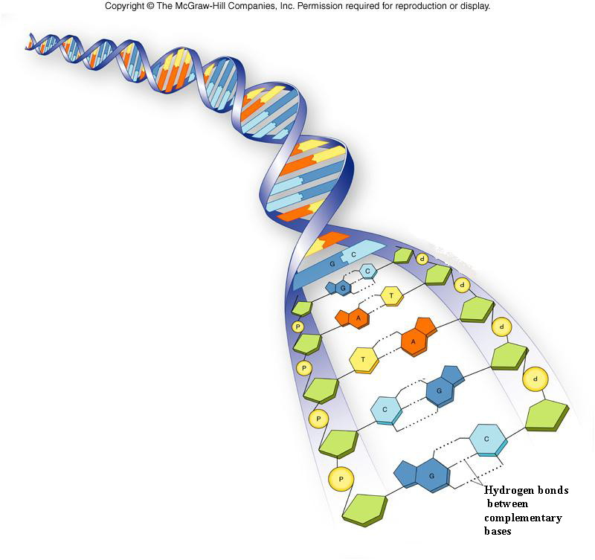
Azotlu bazlar
Fosfat grubu
Komplementer
bazlar arasındaki
hidrojen bağları
Deoksiriboz şeker
Notes:
DNA’nın kalıtım materyali olduğu anlaşıldıktan sonra yapısal özelliklerini anlamak daha büyük önem kazanmıştır. Kimyasal olarak DNA, nükleotit olarak adlandırılan basit birimlerin ardarda dizilimlerinden oluşur. Omurga ester bağları ile birbirine bağlı şeker ve fosfat gruplarından meydana gelir. Her bir şeker grubuna da 4 farklı bazdan bir tanesi bağlanır.

Slide 11
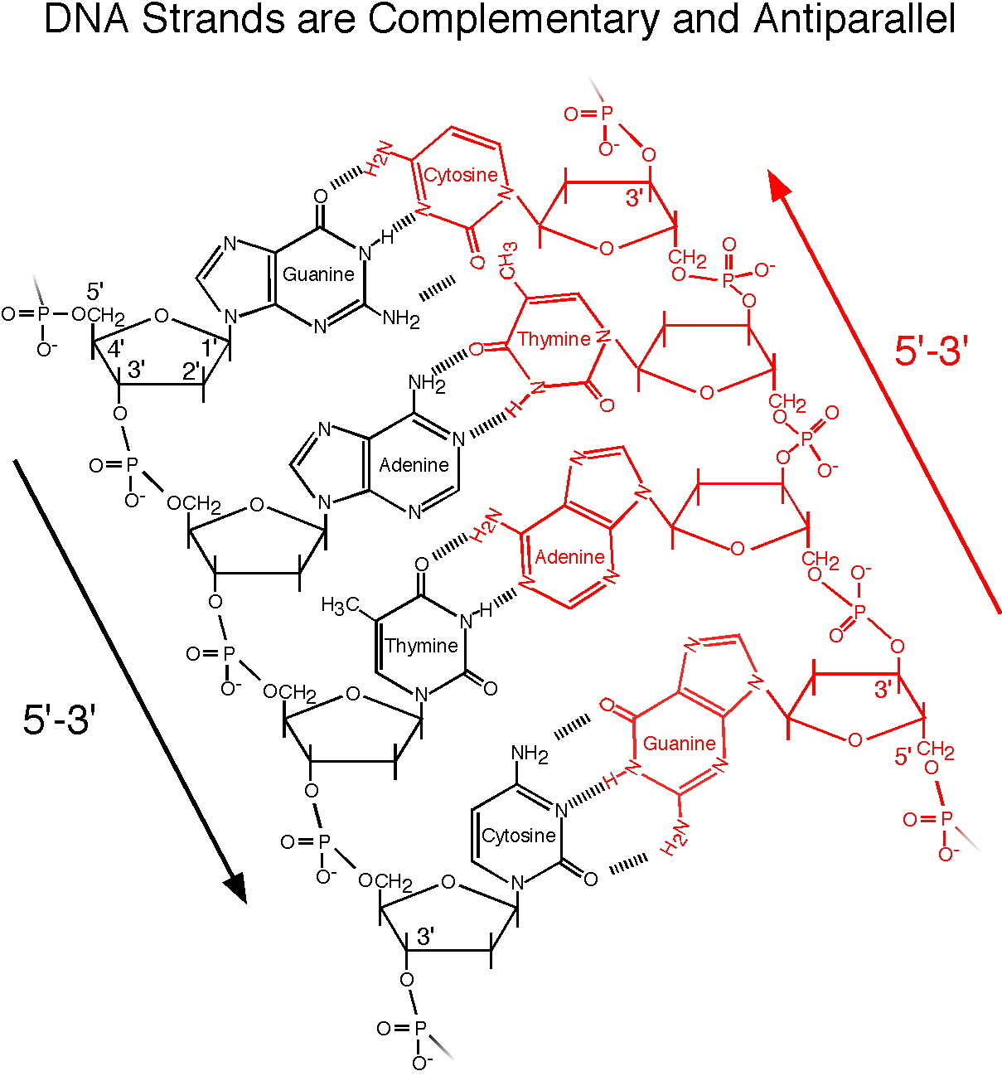
DNA zincirleri eşlenik ve antiparaleldir
Pirimidin
tek halkalı
Timin
Sitozin
Pürin
iki halkalı
Adenin
Guanin
Notes:
Azotlu bazlar dokuz atomlu iki halkalı pürinler ile altı atomlu tek halkalı pirimidinler olmak üzere iki tiptir. DNA ‘nın yapısının çözümlenmesi ile ilgili yapılan X-Işını kırınım çalışmaları çift sarmal yapıyı ortaya koyarken, kromatografik çalışmalarda baz komposizyonu ile ilgili detayları ortaya çıkartmıştır. Herhangi bir organizmada Adenin bazı ile Timin bazlarının miktarı ile Sitozin ve Guanin bazlarının miktarı oranlıdır. Pürinlerin toplamı , pirimidinlerin toplamına eşittir. İki zincir birbirine antiparaleldir, yani iki zincir, C-5’ ucundan C-3’ ucuna doğru olan yönleri birbirine göre terstir.

Slide 12
DNA Araştırmalarında kullanılan analitik yöntemler ;
DNA’nın UV ışığı soğurma özelliği,
Çökelme davranışı,
Denatürasyon ve renaturasyon özelliği,
Elektroforetik özellikler,
Notes:
DNA’nın kimyasal ve yapısal özelliklerinin anlaşılması için uygulanan analitik yöntemler, bugün moleküler genetik laboratuvarlarında kullandığımız birçok yöntemin de temelini oluşturmaktadır.

Slide 13
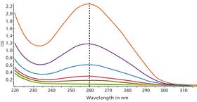
DNA’nın UV ışığı soğurma özelliği
Notes:
Nükleik asitler en kuvvetli olarak 254-260 nm arasındaki UV ışığını soğurur. Bu özelliğinden faydalanarak elimizdeki nükleik asitin miktarı ve saflığı ile ilgili yorum yapabiliriz (spektrofotometrik miktar tayini)

Slide 14
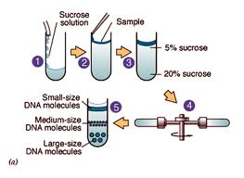
Çökelme davranışı
Sukroz
Solüsyonu
Örnek
%5 Sukroz
%20 Sukroz
Küçük DNA molekülü
Orta boyutta DNA molekülü
Büyük DNA molekülü
Notes:
DNA’nın çökelme davranışı ile ilgili yapılan çalışmalar, farklı boyutlarda ve farklı GC içeriğine sahip DNA moleküllerinin farklı hızlarda çökeldiğini göstermiştir. Bu özellik farklı organizmalara ait DNA’ların ayrıştırılmasında ve DNA’nın saflaştırılmasında kullanılmaktadır.

Slide 15
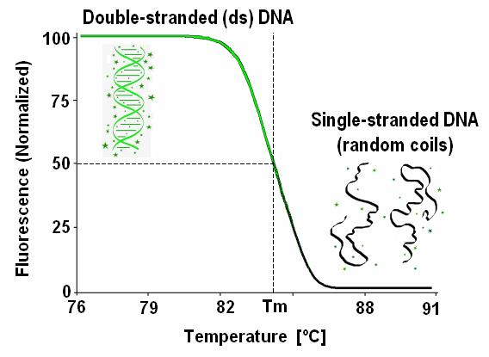
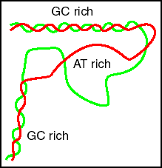
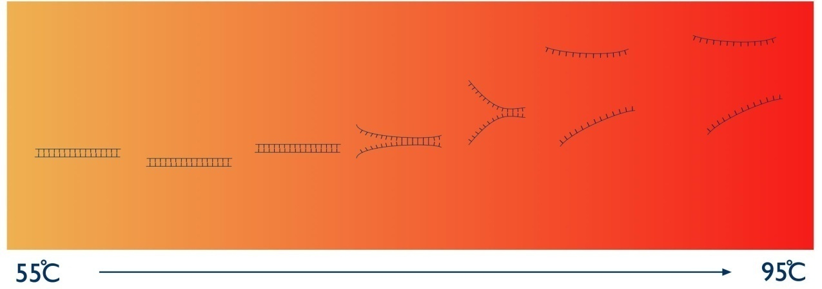
Çift iplikli (ds) DNA
Denatürasyon ve
Renaturasyon özelliği
Tek iplikli (ss) DNA
Sıcaklık ºC
GC zengin
AT zengin
GC zengin
Notes:
Isı ya da kimyasal yolla iki iplikli DNA’nın hidrojen bağları kopar ve iplikler birbirinden ayrılır. Bu aşamada DNA’nın akışkanlığı azalır. UV absorbsiyonu artar (hiperkromik kayma). G-C arasında 3 hidrojen bağı olduğu için GC zengin bölgelerin denatürasyonu daha yüksek sıcaklık gerektirir. DNA’nın denatürasyonu geri dönüşümlüdür. Bu özellik moleküler genetik için en temel tekniklerden biri olan PCR’ın temelinde yatar…Hibridizasyon teknikleri de yine DNA’nın denaturasyon-renaturasyon özelliklerinden faydalanılarak gerçekleştirilir.

Slide 16
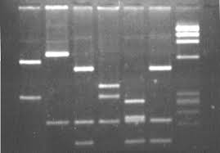
Elektroforetik özellikler
Notes:
Farklı büyüklük ve konformasyondaki nükleik asitler elektroforez ile ayrılırlar. Bu teknik DNA ‘nın boyutu ve bütünlüğü ile ilgili bilgi sağladığı için laboratuvarların vazgeçilmezidir.

Slide 17
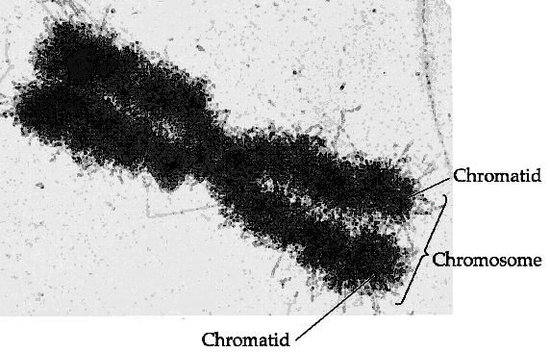
Kromatit
Kromozom
Kromatit
Notes:
Ökaryotik kromozomlar sadece metafaz aşamasında görünür. İnterfazda kromatin çekirdek içerisinde dağılır ve kromozom yapısı kaybolur. Hücre tekrar mitoza girdiğinde tekrar kromozom oluşturmak üzere kıvrılır. Bu kıvrılma her bir kromatin boyunun 10.000 kat kısalması anlamına gelir. Ökaryotik kromatin prokaryotlardan farklı olarak her aşamada çok sayıda protein ile ilişkilidir.

Slide 18
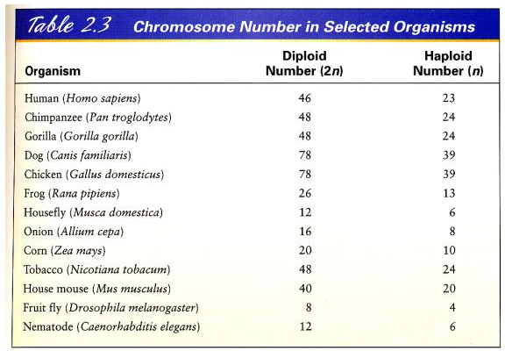

Slide 21
Kromozom çizelim !!!!

Slide 22
Replike olmamış kromozom
Replike olmuş kromozom

Slide 23
Bölünme
öncesi
DNA sentezi
Kardeş kromatitler
Replike olmuş
Kromozom
sentromer
Notes:
Replication is the process of duplicating chromosome. The new copy of a chromosome is formed by DNA synthesis during S-phase. The chromosome copies are called sister chromatids. Sister chromatids are held together at the centromere.

Slide 24
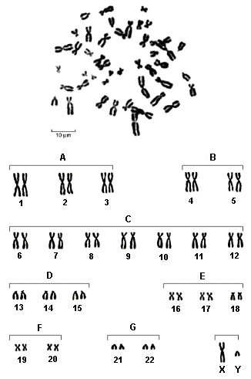
İnsanda bir erkek bireyin,
(a) karyotipi,
(b) idiogramı

Slide 25
Hücre Döngüsü

Slide 26
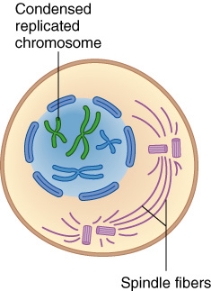
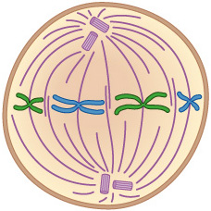
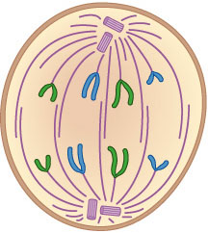
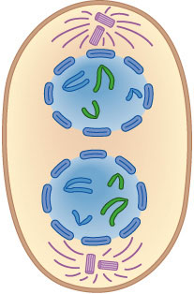
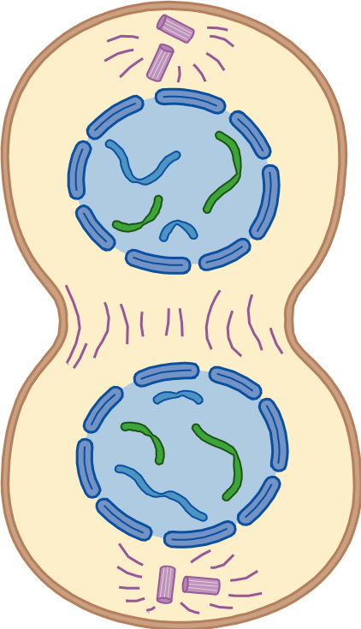
profaz
metafaz
anafaz
telofaz
sitokinez

Slide 27
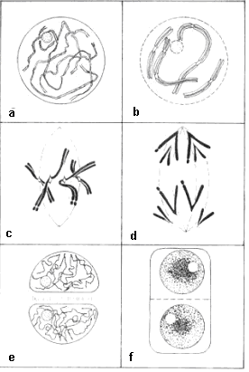
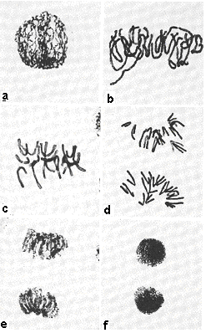

Slide 28
Mitozun Genetik Önemi
Üreme
Büyüme
Gelişme
Onarım / Rejenerasyon

Slide 30
Mayoz Gametleri oluşturan bir bölünmedir.
Anne
Baba
Çocuk

Slide 31
Mayoz iki bölümlüdür
Kardeş kromatidler
ayrılır
Homologlar
ayrılır
Meiosis I
(reduction
division)
Meiosis II
(equational
division)
Diploid
Haploid
Haploid
Her bir gamette bir kromozomdan bir kopya kalır..

Slide 32
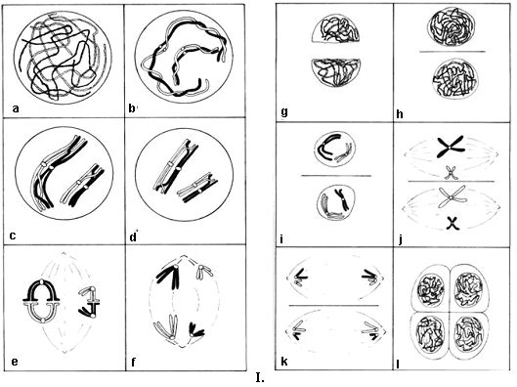

Slide 33
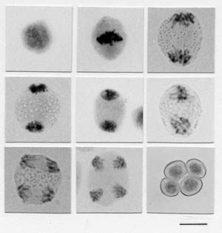

Slide 34
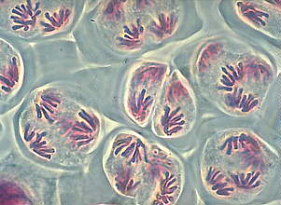

Slide 35
Replike kromozom
Gen X
Homologlar
Ayni gen
Farklı allel olabilirler
Kardes kromatidler
Ayni gen
Ayni alleller
Homologlar Mayoz I’de ayrılınca farklı alleller de birbirinden ayrılırlar.

Slide 36
Mayozun Genetik Önemi
Mayoz video
Döller boyunca sabit kromozom sayısı
Genetik Çeşitlilik (bağımsız dağılım ve krossover)

Slide 37
Diploid bir organizmanın yaşamı boyunca geçirdiği mayoz bölünmelerin I. metafazında kromozomlarının farklı biçimlerde diziliş olasılığı → 2^{n-1}
Bir eşey hücresinin her bir kromozom çiftine ait homolog kromozomların birini (örneğin anadan geleni) alma olasılığı → ½ ise, bir eşey hücresinin herhangi bir genotipe sahip olma (örneğin, anadan gelen tüm kromozomları taşıma) olasılığı → (1/2)^{n}
Mayoz sırasında homolog kromozomların bağımsız ayrışımı ile birlikte her kromozom çifti arasında birden fazla krosingover meydana gelebilmesi çeşitliliği daha da artırır!!!

Slide 38
n=23 olan insanda mayozun I. metafazındaki olası kromozom dizilimleri 2²² ≅ 4.000.000
Mayoz sonucu bir eşey hücresinin herhangi bir özel bir kromozom bileşimini taşıma olasılığı (1/2)²³ ≅ 1/8.000.000
Erkek ve dişi eşey hücrelerinin rastgele karşılaşması sonucu aynı genotipte zigot meydana gelme olasılığı ∼1/64 x l0¹²
Populasyonlarda eşeyli üreme sırasında meydana gelen çeşitliliğin temel nedenlerinden biri kromozomların bağımsız olarak ayrışma özelliği
Notes:
Kromozom sayısındaki artış farklı genetik yapıda hücrelerin meydana gelmesi olasılığını daha da artırır. Örneğin 23 çift kromozoma sahip olan insanda mayozun I. metafazındaki olası kromozom dizilimleri 2²² ≅ 4.000.000’dir.
Mayoz sonucu oluşacak bir eşey hücresinin herhangi bir özel bir kromozom bileşimini taşıma olasılığı ise (krosingover sonucu meydana gelebilecek yeni bileşimler hariç) (1/2)²³ ≅ 1/8.000.000 olacaktır.
Buradan giderek, erkek ve dişi eşey hücrelerinin rastgele karşılaşması sonucu aynı genotipte zigot meydana gelme olasılığı yaklaşık 1/64 x l0¹²’dir.
Populasyonlarda eşeyli üreme sırasında meydana gelen çeşitliliğin temel nedenlerinden biri de kromozomların bağımsız olarak ayrışma özelliğidir.

Slide 39
Bağımsız diziliş

Slide 41
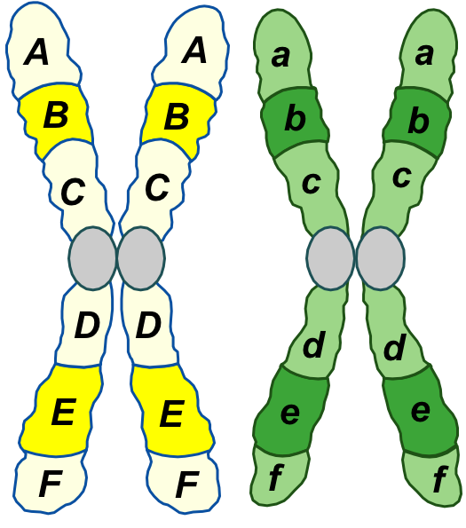
Krossingover
Mayoz profaz

Slide 42
Rekombinasyon (krossing over)
Kiazma
A
a
a
A
B
b
b
B
C
C
c
c
D
D
d
d
E
E
e
e
F
F
f
f

Slide 43
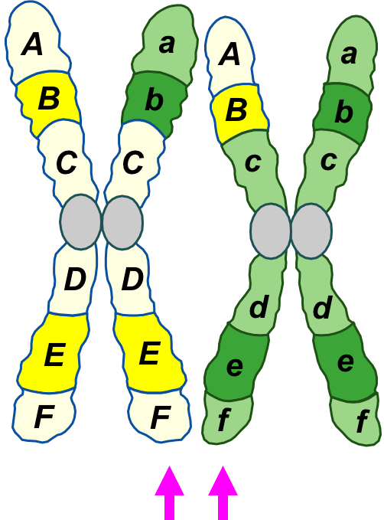

Slide 44
 | Mitoz | Mayoz
Bölünme sayısı | 1 | 2
Yavru hücrelerin sayısı | 2 | 4
Genetik olarak identik? | Evet | Hayır
Kromozom sayısı | Ana hücre gibi | Ana hücrenin yarısı
Nerede | Somatik hücreler | Eşey hücrelerini verecek hücreler
Ne zaman | Hayat boyu | Seksüel olgunlukla ilişkili
Görevi | Büyüme ve tamir | Eşeyli üreme

